Slide 1

動物小檔案
資料蒐集：Monica

Slide 2

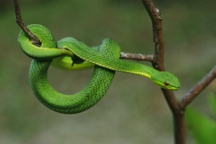
赤尾青竹絲
俗名： 赤尾鮐、青竹絲、竹葉青、青竹鏢分佈： 南亞、東亞和東南亞、中國和台灣。生活在中、低海拔山區和丘陵的樹林、灌叢、竹林和溪邊。分佈： 南亞、東亞和東南亞、中國和台灣。生活在中、低海拔山區和丘陵的樹林、灌叢、竹林和溪邊。

Slide 3

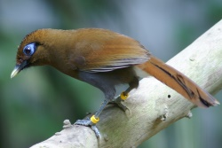
竹鳥
分類： 脊索動物門
鳥綱
燕雀目
畫眉科保育： 珍貴稀有保育類野生動物形態： 整體羽色橄欖褐色。眼周圍藍色。腹部鉛色。尾下覆羽白色解說： 通常小群在密林底層活動，甚少出現在空礦處。鳴叫聲頗有變化，通常會圓潤的喉音，有時會模仿其他鳥類的叫聲

Slide 4

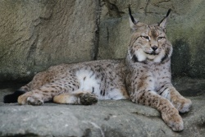
歐亞大山貓(林犭曳)
英名： Northern lynx分類： 脊索動物門
哺乳綱
食肉目
貓科保育： 瀕臨絕種保育類野生動物食性： 肉食性，在野外捕食野兔、齧齒類動物、鹿及鳥類。本園餵食：大骨、雞頸、牛肉、雞胸肉、大白鼠、維生素E、綜合維生素、碳酸鈣。

Slide 5
資料來源
赤尾青竹絲http://newweb.zoo.gov.tw/Pager/Show/ZooData_Index_Show.aspx?Animal_ID=249竹鳥http://newweb.zoo.gov.tw/Pager/Show/ZooData_Index_Show.aspx?Animal_ID=328歐亞大山貓http://newweb.zoo.gov.tw/Pager/Show/ZooData_Index_Show.aspx?Animal_ID=160

